Slide 1
MERCADOTECNIA INTERNACIONAL

Slide 2

Es un proceso multinacional de planeación y ejecución de la concepción, poner precios, promoción y distribución de las ideas, mercancías y servicios para crear intercambios que satisfagan objetivos individuales u organizacionales

Slide 3


DIFERENCIA ENTRE MARKETING NACIONAL
E INTERNACIONAL

Slide 4




Entorno internacional más complejo.
Más mercados = más competencia.
La selección de mercados.
Selección de formas de entrada.

Slide 5
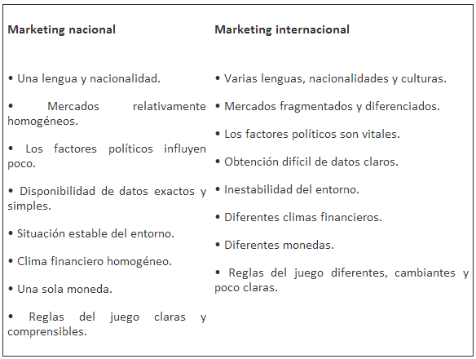

Slide 6

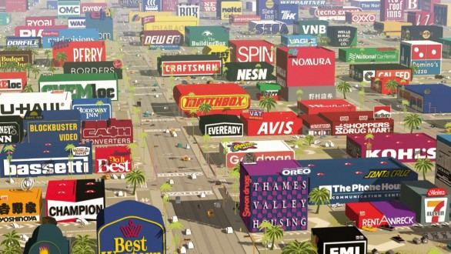



MOTIVOS
Enfrentarse a nuevos competidores procedentes del exterior
Saturación del mercado
Buscar mercados menos competitivos
Aparición de nuevos mercados
Incentivos gubernamentales

Slide 7

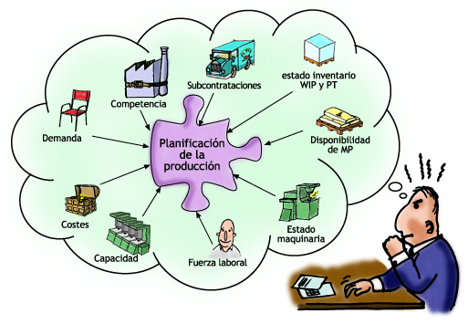




Seguir a un importante cliente en su aventura internacional
Buscar mercados más amplios
Aprovechar la capacidad ociosa de producción
Buscar avances tecnológicos
Diversificación del riesgo
Vocación internacional de sus directivos

Slide 8

TEORIAS
internacional para incrementar la riqueza de las naciones y el nivel de vida.
Esta teoría parte de considerar que distintos países disfrutan de una distinta dotación de recursos naturales.
Al ser diferentes los recursos naturales presentes en cada país, también lo es la cantidad de horas de trabajo necesarias para la obtención de cada unidad de producto.
Ventaja absoluta

Slide 9

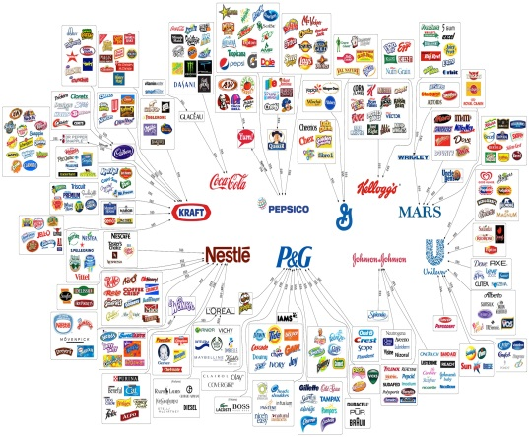


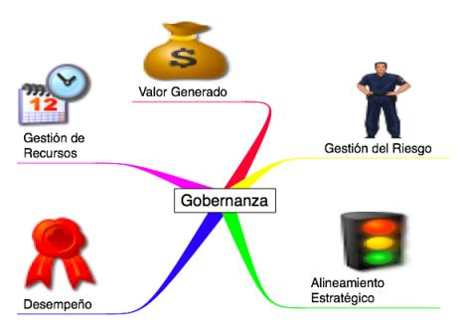

RELACIONES ENTRE EMPRESAS
DEMANDA
OFERTA
ADMINISTRACIONES PÚBLICAS Y LA GESTIÓN EMPRESARIAL
RECURSOS
TEORÍA DE PORTER

